Slide 1
HISTORIE IZRAELE
Vyškov, 3.3.2013
BŠ EBED

Slide 2
Příběh Izraelského národa je příběhem
VYVOLENÍ
ODPADNUTÍ
BOŽÍHO MILOSRDENSTVÍ = NAPLNĚNÍ BOŽÍHO SLOVA (SMLOUVY)
BŠ EBED

Slide 3
Deuteronomium 28:64 Hospodin tě rozptýlí do všech národů od jednoho konce země do druhého. Tam budeš sloužit jiným bohům, které jsi neznal ty ani tvoji otcové, dřevu nebo kameni.
65 Mezi těmi pronárody nebudeš mít klidu, ani tvá noha si neodpočine. Hospodin ti tam dá chvějící se srdce, pohaslé oči a zoufalou duši.
66 Tvůj život bude viset na vlásku, v noci i ve dne se budeš chvět strachem a nebudeš jist svým životem. 67 Ráno budeš říkat: "Kéž by byl večer!" a večer budeš říkat: "Kéž by bylo ráno!" pro strach svého srdce, kterým se budeš chvět, a pro podívanou, na kterou se budeš muset dívat.
BŠ EBED

Slide 4
Deuteronomium 30:1 Když na tebe toto všechno přijde, požehnání i zlořečení, jež jsem ti předložil, a ty si to vezmeš k srdci, kdekoli budeš ve všech pronárodech, do kterých tě zapudí Hospodin, tvůj Bůh, 2 a navrátíš se k Hospodinu, svému Bohu, a budeš ho poslouchat, ty i tvoji synové, celým svým srdcem a celou svou duší podle všeho, co ti dnes přikazuji,
3 změní Hospodin, tvůj Bůh, tvůj úděl, slituje se nad tebou a shromáždí tě zase ze všech národů, kam tě Hospodin, tvůj Bůh, rozptýlil.
4 Kdybys byl zapuzen až na kraj světa, Hospodin, tvůj Bůh, tě odtud shromáždí a vezme tě odtamtud. 5 Hospodin, tvůj Bůh, tě uvede do země, kterou obsadili tvoji otcové, a ty ji znovu obsadíš a on ti bude prokazovat dobrodiní a rozmnoží tě víc než tvé otce.
BŠ EBED

Slide 5
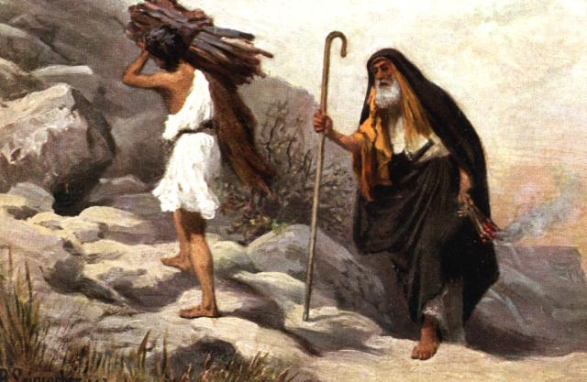
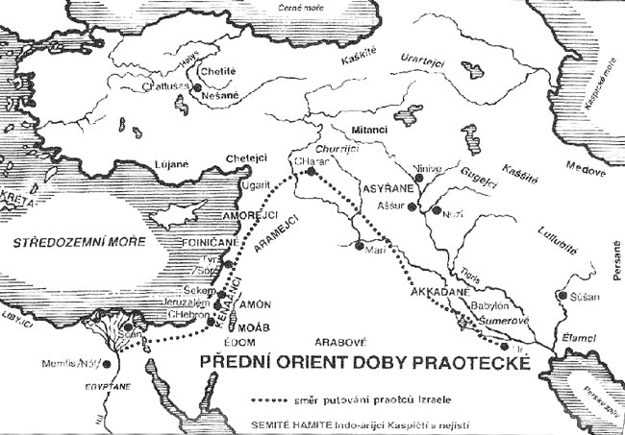
1. PATRIARCHOVÉ
Abraham
Izák
Jákob/ Izrael
Období 2100 – 1800 př.n.l
BŠ EBED HISTORIE IZRAELE

Slide 6
1. PATRIARCHOVÉ
BŠ EBED HISTORIE IZRAELE

Slide 7
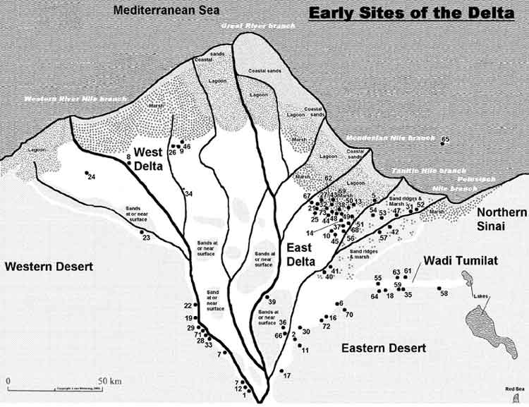
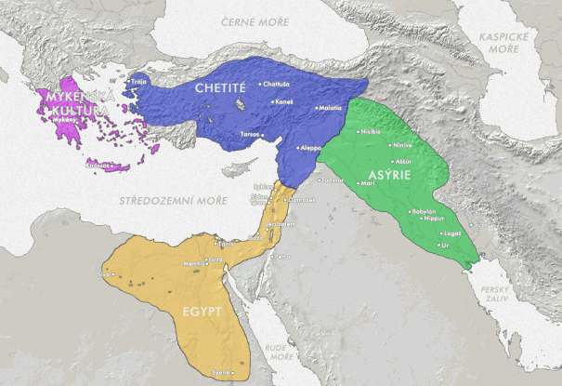
2. POBYT V EGYPTĚ
Více než 400 let 2M 12,40-41
BŠ EBED HISTORIE IZRAELE

Slide 8
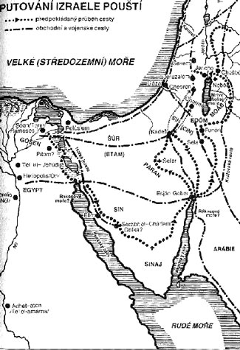
3. VYJITÍ Z EGYPTA
1440 př.n.l. (1290 př.n.l.)
Zrození národa
40 let na poušti
BŠ EBED HISTORIE IZRAELE

Slide 9
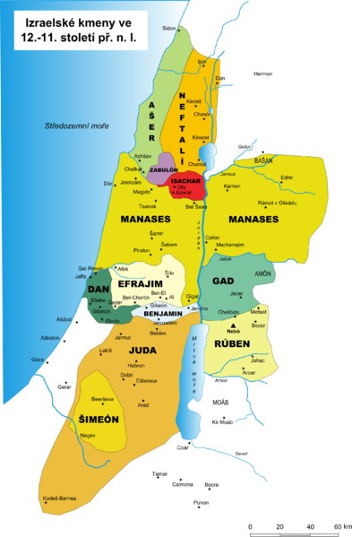
4. VSTUP DO ZASLÍBENÉ ZEMĚ, SOUDCOVÉ
1400 - 1050
BŠ EBED HISTORIE IZRAELE

Slide 10
5. OBDOBÍ KRÁLŮ
Saul první král (1050 -
David 1000
Šaloumoun CHRÁM (960)
rozdělení království 930
Severní zánik 722
Jižní zánik 586
BŠ EBED HISTORIE IZRAELE

Slide 11
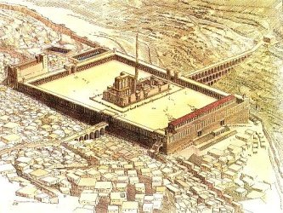
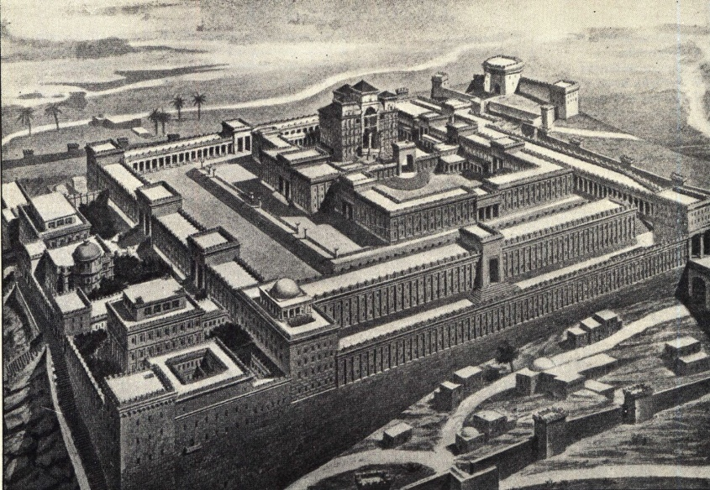
5. OBDOBÍ KRÁLŮ
BŠ EBED HISTORIE IZRAELE

Slide 12
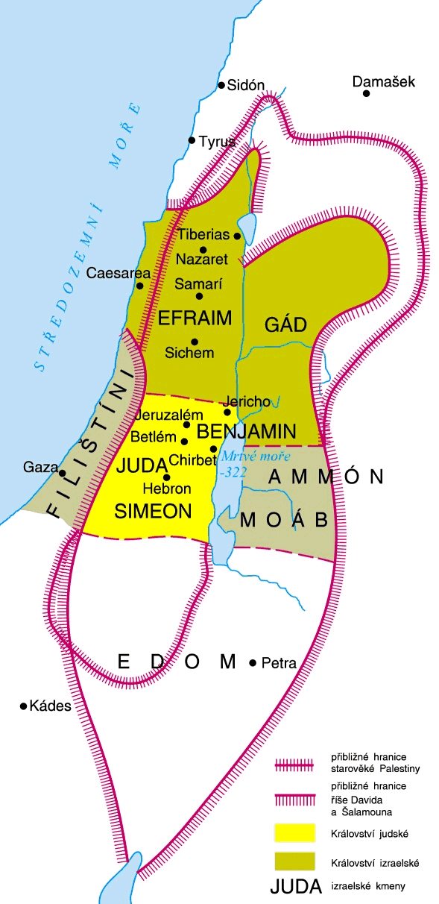
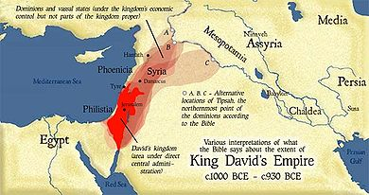
5. OBDOBÍ KRÁLŮ
BŠ EBED HISTORIE IZRAELE

Slide 13
6. POBYT V ZAJETÍ A NÁVRAT
605 př.n.l. Deportace vybrané elity (Daniel)
597 př.n.l. 10 000 zajatců (Ezechiel)
586 př.n.l. „konečná“ deportace
Návrat:
539 př.n.l. Nástup Peršanů
538 př.n.l. první pokusy o obnovu (neúspěšné)
520 – 516 př.n.l. návrat 50 000, obnova chrámu, Zerubabel ,Jošua, Ageus, Zachariáš
458 př.n.l. Duchovní obnova, Ezdráš
445 př.n.l. Obnova hradeb, politická obnova
BŠ EBED HISTORIE IZRAELE

Slide 14
6. POBYT V ZAJETÍ A NÁVRAT
Chrám – už nemá tak velký význam, místo něj nastupuje SYNAGOGA
JUDAISMUS
Studium Tory, Písem sz, uspořádání Písem
BŠ EBED HISTORIE IZRAELE

Slide 15
7. „MEZIOBDOBÍ“ – ČEKÁNÍ 400 – 6 př.n.l.
Skupiny:
Farizeové
Saduceové
Zeloti (Sikariové)
Esejci (Kumrán)
BŠ EBED HISTORIE IZRAELE

Slide 16
7. „MEZIOBDOBÍ“ – ČEKÁNÍ 400 – 6 př.n.l.
333 př.n.l. helenizace blízkého východu
166 – 164 př.n.l. povstání Makabejců
164 – 63 př.n.l. Hasmonejovci
19 př.n.l. započata přestavba chrámu
BŠ EBED HISTORIE IZRAELE

Slide 17
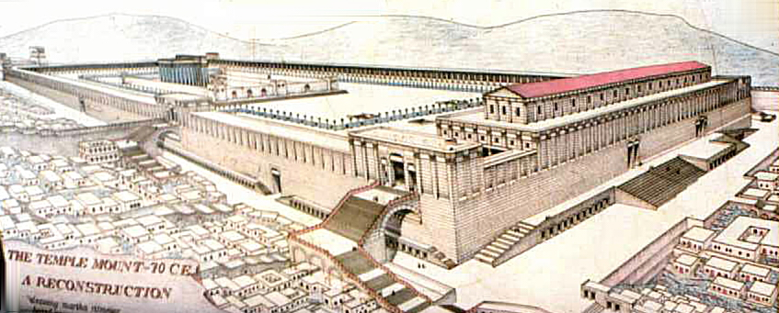
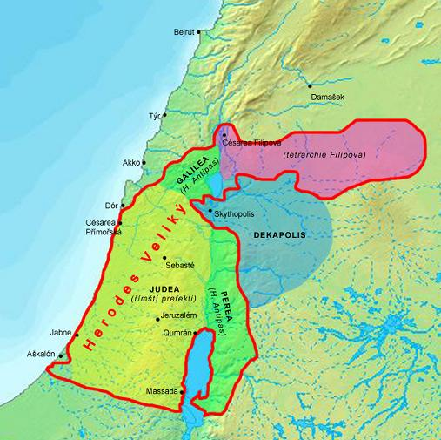
7. „MEZIOBDOBÍ“ – ČEKÁNÍ 400 – 6 př.n.l.
19 př.n.l. započata přestavba chrámu
BŠ EBED HISTORIE IZRAELE

Slide 18
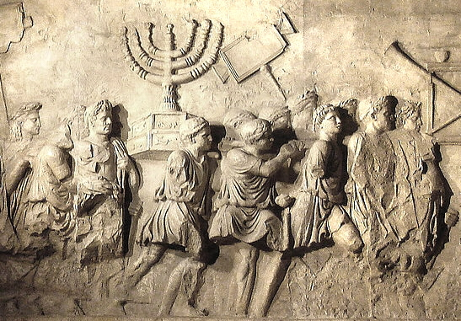
8. PŘÍCHOD MESIÁŠE, VZNIK KŘESŤANSTVÍ
6 př.n.l. * JK
4. n.l. smrt Heroda Velikého
7 n.l. povstání Juda Galilejský
27 – 30 n.l. působení JK (3,5 roku)
36 n.l ukamenování Štěpána – počátek šíření křesťanství
46 - 64 působení ap. Pavla
66 – 70 (72) povstání Židů v Palestině, zničení chrámu (1 mil prod. otr.)
Cca 70 – rozchod judaismu a křesťanství
132 – 135 povstání Bar Kochby, rabi Akiva, (0,6 mil prod. otr.)
BŠ EBED HISTORIE IZRAELE

Slide 19
9. ROZPTÝLENÍ DO SVĚTA 135 - 1096
Zánik židovského státu, ztráta zaslíbené země
Studium – TORA, TALMUD, MIŠNA
Po Římské říši a jejím okolí
Do barbarských států – do arabského světa (muslimského)
Chazarská říše
Židé – skvělí kolonisté při zakládání nových měst, osídlení nových oblastí
Příležitostně – skvělí diplomaté, lékaři, učenci (v arabském, světě) Mošé Maimonides
BŠ EBED HISTORIE IZRAELE

Slide 20
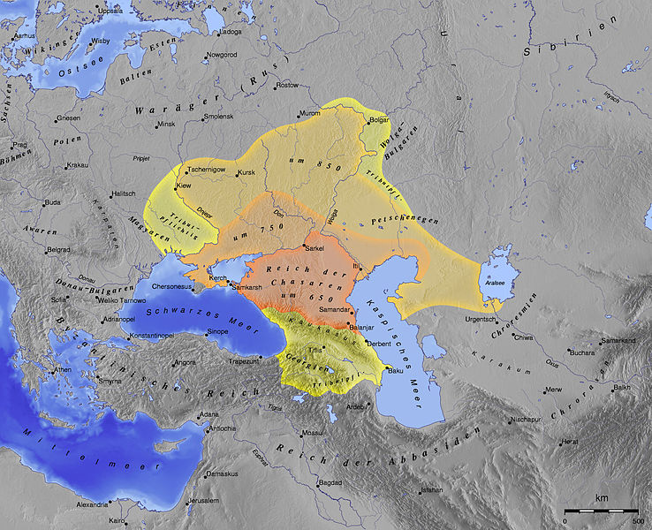
9. ROZPTÝLENÍ DO SVĚTA 135 - 1096
BŠ EBED HISTORIE IZRAELE

Slide 21
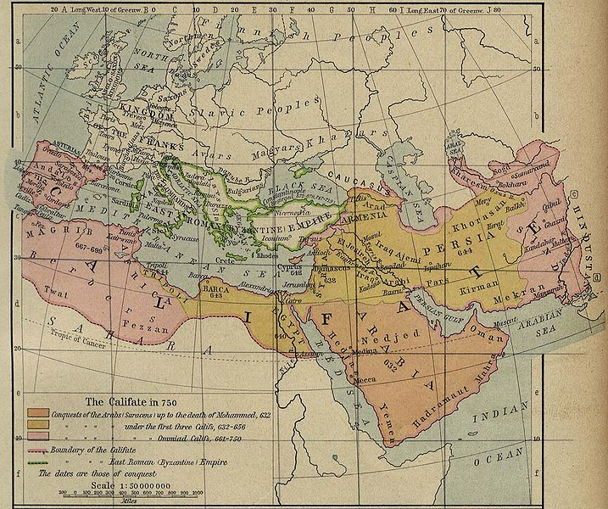
9. ROZPTÝLENÍ DO SVĚTA 135 - 1096
BŠ EBED HISTORIE IZRAELE

Slide 22
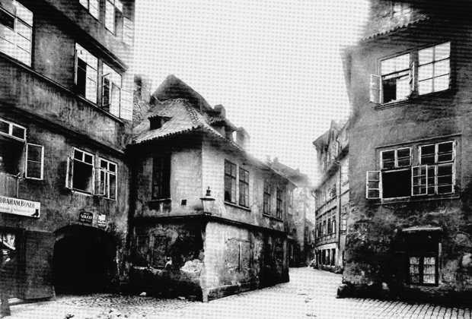
9. ROZPTÝLENÍ DO SVĚTA 135 - 1096
Stále více pod tlakem
Násilné konverze – ze strany křesťanů, křížové výpravy, černá smrt
- ze strany muslimů
Ghetto (vymezená čtvrť města)
Soustředění se na finanční operace
pogromy
BŠ EBED HISTORIE IZRAELE

Slide 23
10. ROZPTÝLENÍ DO SVĚTA, 1096 - 1800
Židé – nositeli výlučnosti, Snaha přizpůsobit se
Sefardové - ve Španělsku, jižní Středomoří – jazyk Ladino
Aškenázové – v německy mluvících zemí a východní Evropě (Polsko, Ukrajina)
BŠ EBED HISTORIE IZRAELE

Slide 24
10. ROZPTÝLENÍ DO SVĚTA, 1096 - 1800
Židé – nositeli výlučnosti, Snaha přizpůsobit se, „hledání skuliny“
Mesiášské naděje
Mystika (Kabala)
Dodržování zákona, studium Písem a Talmudu
Sefardové - ve Španělsku, jižní Středomoří – jazyk Ladino
Aškenázové – v německy mluvících zemí a východní Evropě (Polsko, Ukrajina), jazyk Jidiš
BŠ EBED HISTORIE IZRAELE

Slide 25
10. ROZPTÝLENÍ DO SVĚTA, 1096 - 1800
Židé – majetkem králů
Postupné vytlačování Židů z měst a z finančního světa (1400 – 1500)
Do malých obcí, do jiných zemí, do Ghett
Nástroje: inkvizice, upalování, zabavování, pogromy, upírání základních práv
Šíření pomluv a lží: prý židé otravují křesťanské studny, zneužívají křesťanské dívky ke svým rituálům
BŠ EBED HISTORIE IZRAELE

Slide 26
10. ROZPTÝLENÍ DO SVĚTA, 1096 - 1800
Amerika
slovanské země
1650
Anglie
německé země
1550-1600
1650
1648 – 1650
1881
1096,1348
Francie + Itálie
Islámský svět (Španělsko, středomoří)
Palestina
1300-1492
BŠ EBED HISTORIE IZRAELE

Slide 27
11. MODERNÍ OBDOBÍ - osvícenství
1800 - 1914
Směry v židovství:
Racionalismus - finanční svět
Studium Tory - uzavřenost v Ghettech
Mesiášská očekávání (chasidismus, kabala) - revoluční znaky
Asimilace (snaha splynout), emancipace, filosofie – Spinoza, Heine, Marx
BŠ EBED HISTORIE IZRAELE

Slide 28
11. MODERNÍ OBDOBÍ - osvícenství
1800 - 1914
Středověký názor: „Držme Židy v područí, nebo je vyžeňme.“
Osvícenský názor: „Jak můžeme nebohým Židům pomoci zbavit je jejich židovství (a pověr)?“
Žid se v tomto období stává ve většině zemí plnoprávný občan vlivem francouzské revoluce
Velká snaha Židů se emancipovat, přijímání kultury a jazyka země, v některých případech také křtu
BŠ EBED HISTORIE IZRAELE

Slide 29
11. MODERNÍ OBDOBÍ - osvícenství
1800 - 1914
Zcela jiné postavení měli Židé v Carském Rusku
Od r. 1820 sílící protižidovská politika
Systematická protižidovská nařízení a zákony, směli žít jen ve vymezeném pásmu, vznik obrovské korupce
Pogromy od r. 1881, 1903, 1905 podněcované státem
BŠ EBED HISTORIE IZRAELE

Slide 30
11. MODERNÍ OBDOBÍ - osvícenství
1800 - 1914
Vzniká „moderní“ ANTISEMITISMUS
Konspirační teorie o celosvětovém židovském spiknutí
DREYFUSOVA AFERA (důstojník obž. ze špionáže, Francie 1894-1899), 1906 zproštěn viny
Vzniká SIONISMUS – hnutí za obnovu židovského národa a návrat do domoviny – Izraele, Theodor Herzl, jazyk hebrejština (po 2000 letech)
BŠ EBED HISTORIE IZRAELE

Slide 31
11. MODERNÍ OBDOBÍ - osvícenství
1800 - 1914
Zároveň vybrané skupiny Židů se podílí na světových financích, podílí se na rozvoji železnic, průmyslu, dolů, oceláren, textilního průmyslu… (Rothschild)
BŠ EBED HISTORIE IZRAELE

Slide 32
12. MODERNÍ OBDOBÍ 1914 - SOUČASNOST
Z počátku 20. století měli Židé v Nemecku, VB a Americe velmi dobré postavení
Nejhorší postavení měli v Rusku a Polsku
Židé se významně podílí na revolučním dění v Rusku (Trocký, Lenin, Kameněv, Zinověv a spol.)
Postupné stěhování do USA a Palestiny (Alija)
Balfourova deklarace – Británie „povoluje“ stěhování a usazování Židů do Palestiny
BŠ EBED HISTORIE IZRAELE

Slide 33
12. MODERNÍ OBDOBÍ 1914 - SOUČASNOST
20. - 30. léta, nástup nacismu v Německu
1935 – v platnosti Norimberské zákony
Docházelo k: zabavování majetku, ztrátám společenského postavení a příjmu, otrocké práce (životnost 1–3 měsíce)
1941 – 1945 uskutečňování HOLOCAUSTU
Pozn. – klíčem z likvidaci 6 mil. Židu byla železnice (500 000 úředníků a 900 000 manuálních pracovníků
Vlaky s židy měly vždy přednost (i v době největších bitev)
250 000 Židů přežilo v repatriačních táborech
Nikdy neproběhla důsledné reparace, pouze individuální a velmi omezená
BŠ EBED HISTORIE IZRAELE

Slide 34
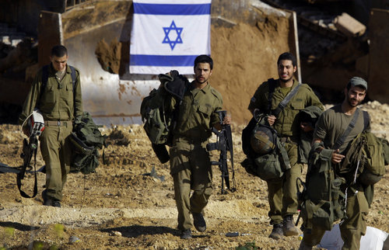
12. MODERNÍ OBDOBÍ 1914 - SOUČASNOST
1945 – 1947 těžké přežívání Židů ve sběrných táborech
1948 – vznik státu Izrael, premiér Ben Gurion
Pouze s krátkými přestávkami ve stálém válečném stavu, nebo ohrožení
Stalinův plán deportace 1,75 mil Židů na Sibiř 1952 – 53
1956 Sinajská válka
1967 Šestidenní válka
1973 Jomkipurová válka
1970 – 82 okupace Jižního Libanonu, libanonská válka
2006 2. libanonská válka
BŠ EBED HISTORIE IZRAELE

Slide 35
Příběh Izraelského národa je příběhem
VYVOLENÍ
ODPADNUTÍ
BOŽÍHO MILOSRDENSTVÍ = NAPLNĚNÍ BOŽÍHO SLOVA (SMLOUVY)
BŠ EBED

